Slide 1

LIÇÃO 10
O DISCÍPULO VIVENDO CHEIO DO ESPÍRITO
Nome do professor

Slide 2


"E não vos embriagueis com vinho, em que há contenda,
mas enchei-vos do Espírito." ( Efésios 5. 18)

Slide 3
Objetivos
Diferençar o recebimento do Espírito, que ocorre no momento da conversão, do batismo no Espírito Santo com evidência de falar em outras línguas.
Decidir buscar o batismo no Espírito Santo e os dons espirituais.
Relacionar e memorizar os dons espirituais descritos em 1 Coríntios 12.8-10.
Reconhecer a necessidade dos dons espirituais para a edificação espiritual do crente e o crescimento da Igreja.

Slide 4

Introdução

Slide 5
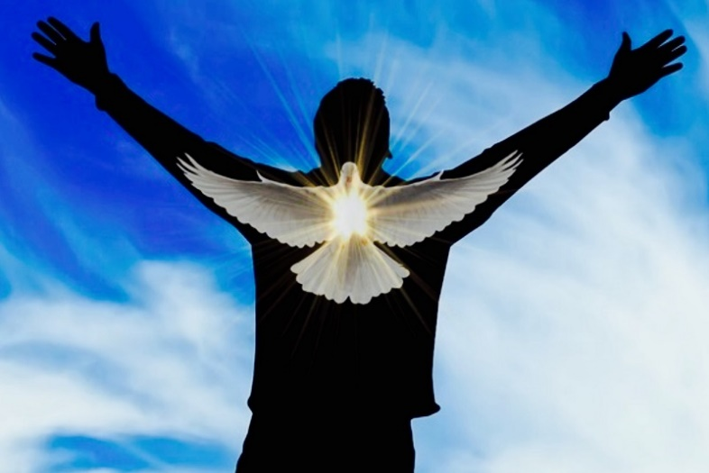
Viver cheio do Espírito Santo significa ser alegre, confiante, revestido do poder de Deus. Por intermédio desta virtude, muitos cristãos enfrentaram os perigos com destemor. Os
que realmente eram cheios do Espírito Santo, jamais voltaram atrás. Aceitaram o martírio, cientes de que eram bem-aventurados. Isto só foi possível, porque experimentaram uma vida repleta no Espírito!

Slide 6
I. TODO 0 CRENTE RECEBE 0 ESPÍRITO
SANTO

Slide 7

1. No momento da conversão (Atos 19.2). No momento em que você aceita a Jesus como Salvador, recebe o Espirito Santo. Foi Ele quem, na hora de sua conversão, atuou em seu ser, para que se decidisse por Cristo. Ele lhe convenceu que era pecador e necessitava do arrependimento, para alcançar o perdão de Deus.

Slide 8

No instante em que levantou as mãos, como sinal de aceitação, você sentiu uma alegria incontida, manifestada, às vezes, por lágrimas. É o momento em que a terceira pessoa da Trindade passa a habitar na vida do crente, que se torna o templo do Deus Altíssimo. Leia 1 Coríntios 6.19.

Slide 9
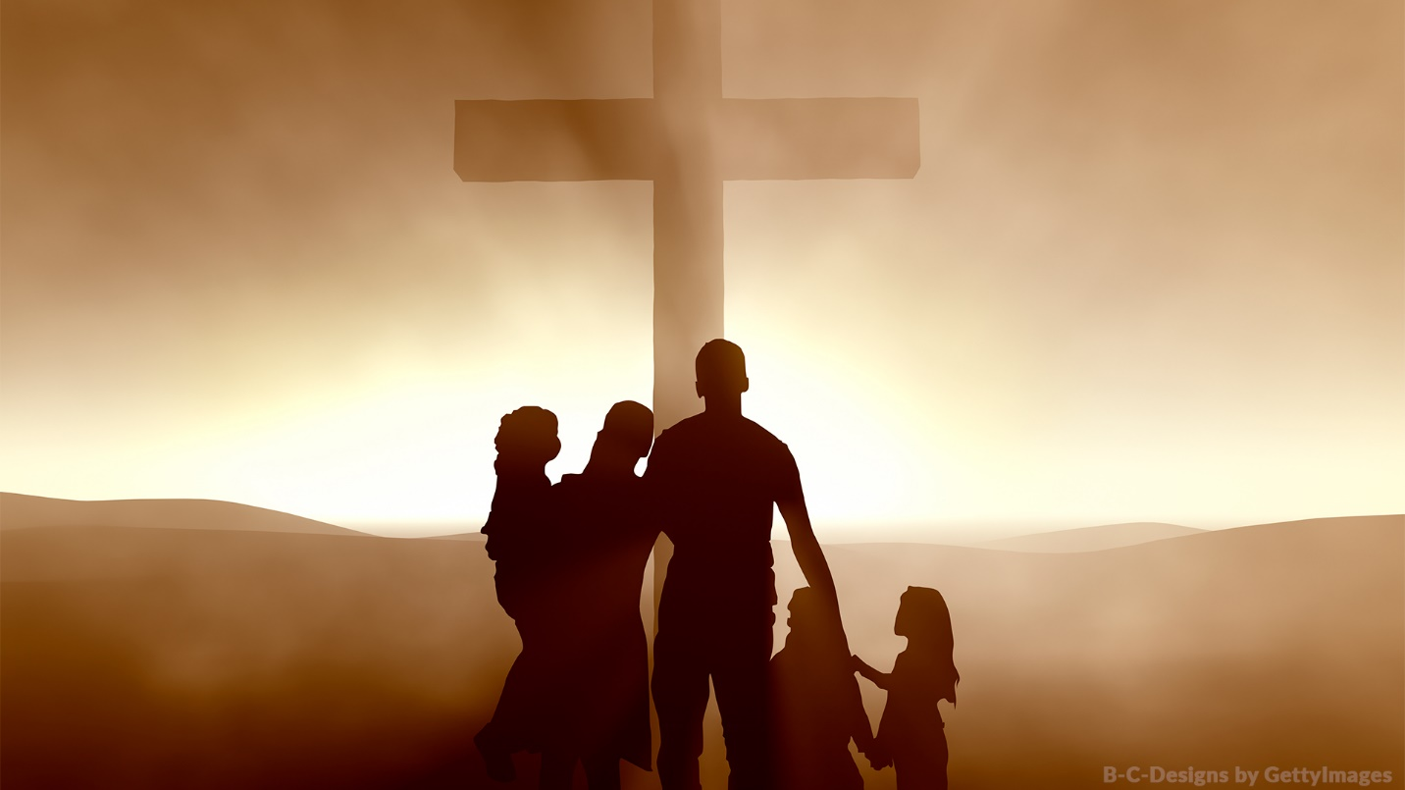
2. Como promessa e garantia da salvação (1 Coríntios 1.22). Dentre as muitas funções do Espírito Santo e de tudo que a Bíblia diz a respeito de sua Pessoa destaca-se o fato de ser Ele o penhor, ou seja, a garantia da nossa futura herança em Cristo.

Slide 10

"Em [Cristo] também vós estais, depois que ouvistes a palavra da verdade, o evangelho da vossa salvação; e, tendo nele também crido, fostes selados com o Espírito Santo da promessa; o qual é o penhor da nossa herança, para redenção da possessão de Deus, para louvor da sua glória" (Efésios 1.13,14).

Slide 11
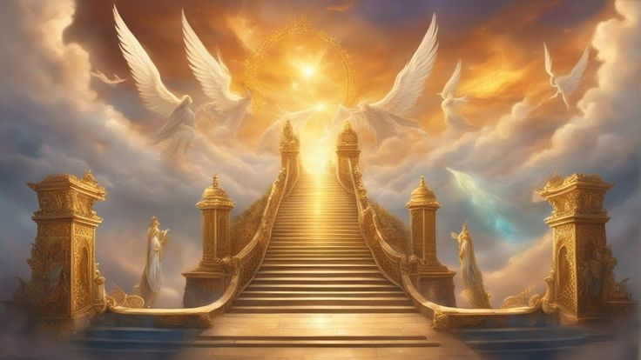
É o Espírito Santo que, mediante a Palavra de Deus e por todos os meios da graça, nos capacita a atingir a glória eterna de Deus. Este selo é o penhor do futuro que nos aguarda aqui na terra e na eternidade.

Slide 12
II. COMO SE RECEBE 0 BATISMO NO
ESPÍRITO SANTO

Slide 13
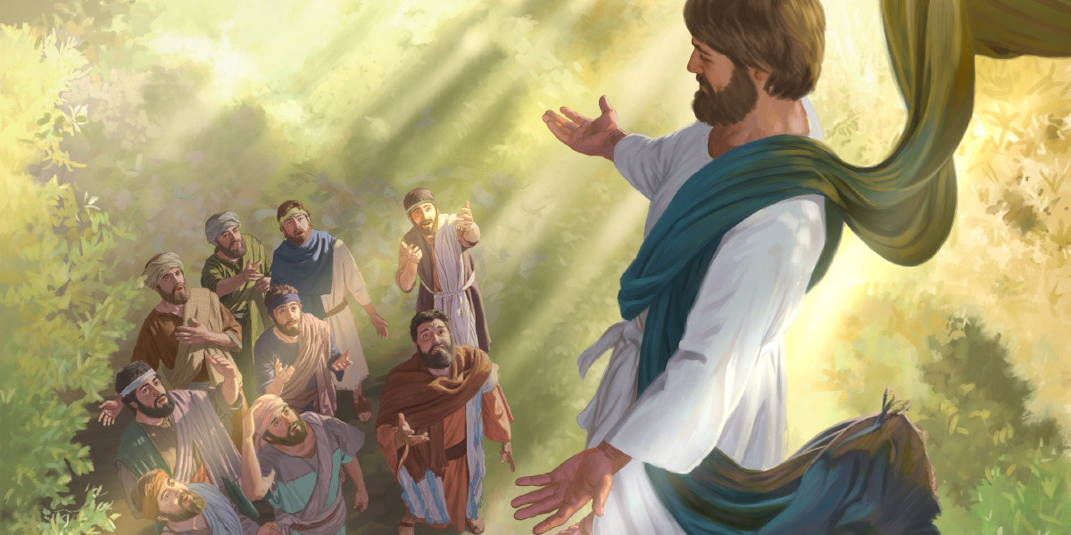
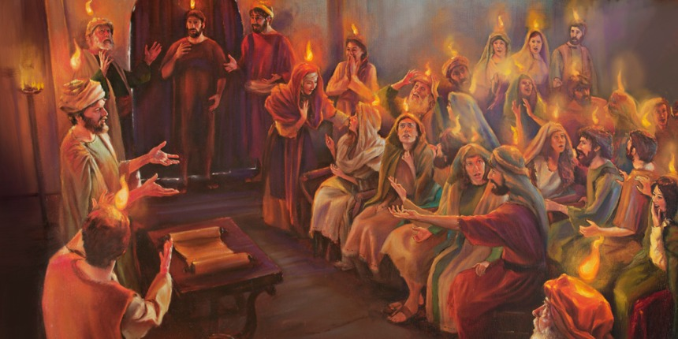
1. Através da oração (Atos 1.14). Na despedida, antes de sua ascensão ao Céu, Jesus ordenou aos discípulos que ficassem em Jerusalém, até a manifestação do poder de Deus. Eles já haviam recebido, em suas vidas, a terceira pessoa da Trindade, quando Cristo, em um dos encontros com eles, após sua ressurreição, disse-lhes: "Recebei o Espírito Santo" (João 20.22).

Slide 14

No Dia de Pentecoste, os discípulos estavam sentados, talvez no período de descanso da oração de joelhos, quando "todos foram cheios do Espírito Santo, e começaram a falar noutras línguas, conforme o Espírito Santo lhes concedia que falassem" (Atos 2.4).

Slide 15
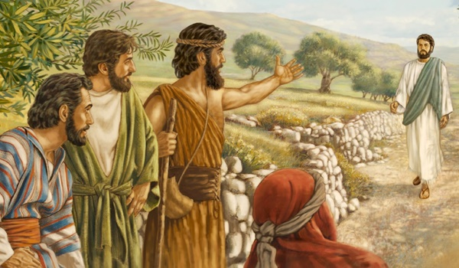
2. Por intermédio de Jesus (João 1.33). É Jesus quem batiza no Espírito Santo. João Batista apareceu no cenário da Judéia e pregou o arrependimento de pecados, a fim de preparar os judeus Para receberem a Cristo. Ele se tornou conhecido imediatamente, por causa da dura mensagem que transmitia.

Slide 16
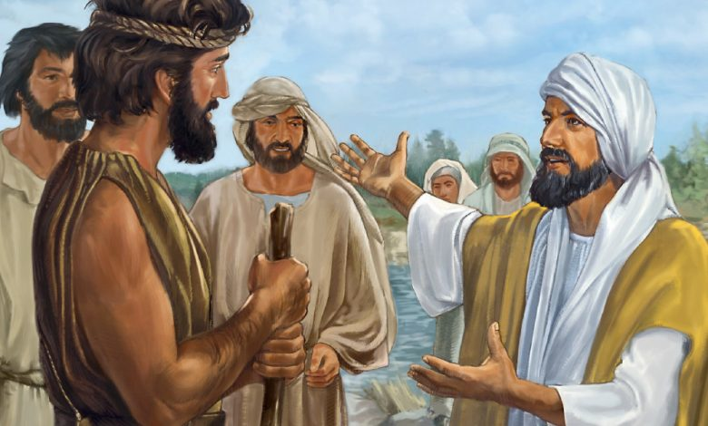
Os sacerdotes e levitas mandaram perguntar-lhe quem era ele, e João Batista, prontamente, respondeu que não era o Cristo, mas a voz que clamava no deserto: "Endireitai o caminho do Senhor, como disse o profeta Isaías" (João 1.23).

Slide 17
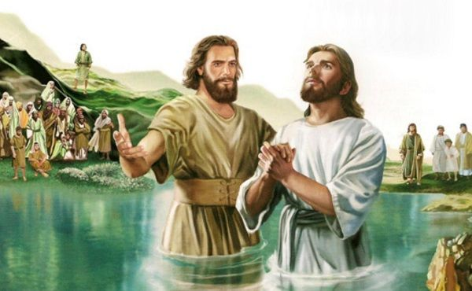
Declarou também que batizava com água, para o arrependimento, mas o que vinha logo em seguida era maior do que ele, e batizaria com o Espírito Santo. Este, a quem João Batista se referia, é Jesus Cristo, o nosso Salvador.

Slide 18

Se você ainda não é batizado no Espírito Santo, ore, peça insistentemente, e o Filho de Deus lhe revestirá do poder do alto.

Slide 19
III. O QUE É BATISMO NO ESPÍRITO SANTO

Slide 20
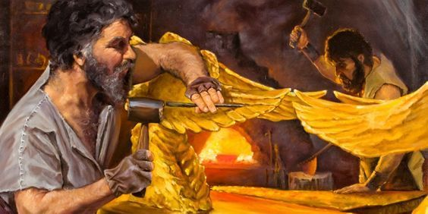
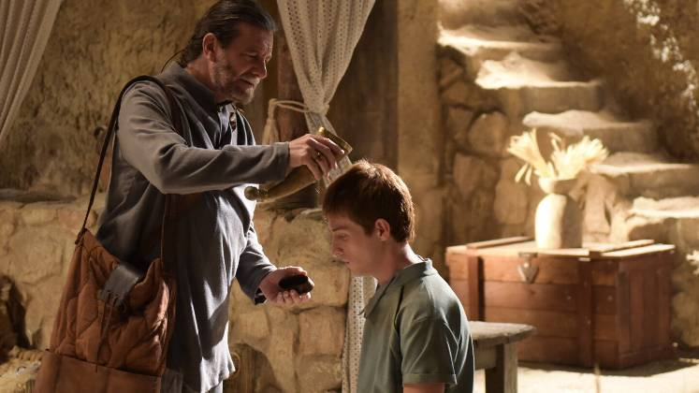
1. É uma promessa do Pai (Joel 2.28,29). No passado, o Espírito Santo manifestava-se de forma específica. De acordo com a necessidade, Ele operava nas vidas dos servos de Deus (leia Êxodo 35.30-35).

Slide 21
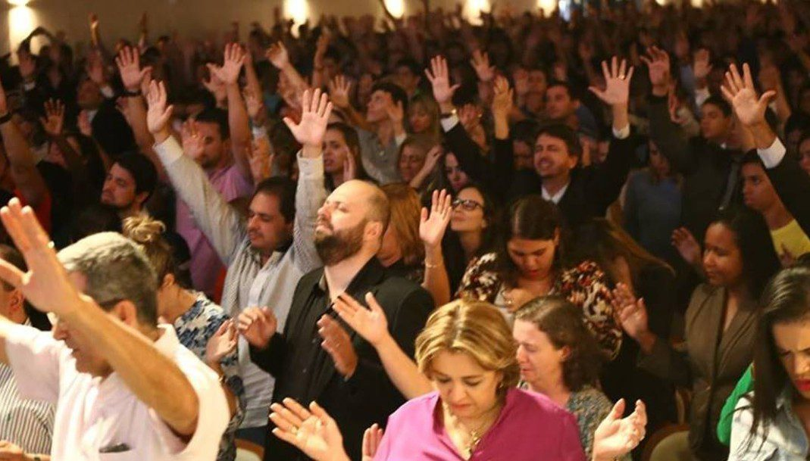
No entanto, Deus prometeu derramar o seu Espírito sobre todos os homens, para que profetizassem e tivessem sonhos. O batismo no Espírito Santo é uma bênção atual e que está ao alcance de todos os que creem.

Slide 22

2. É um revestimento de poder (Marcos 16.17,18). Os discípulos, antes do batismo no Espírito Santo, eram tímidos e medrosos.

Slide 23
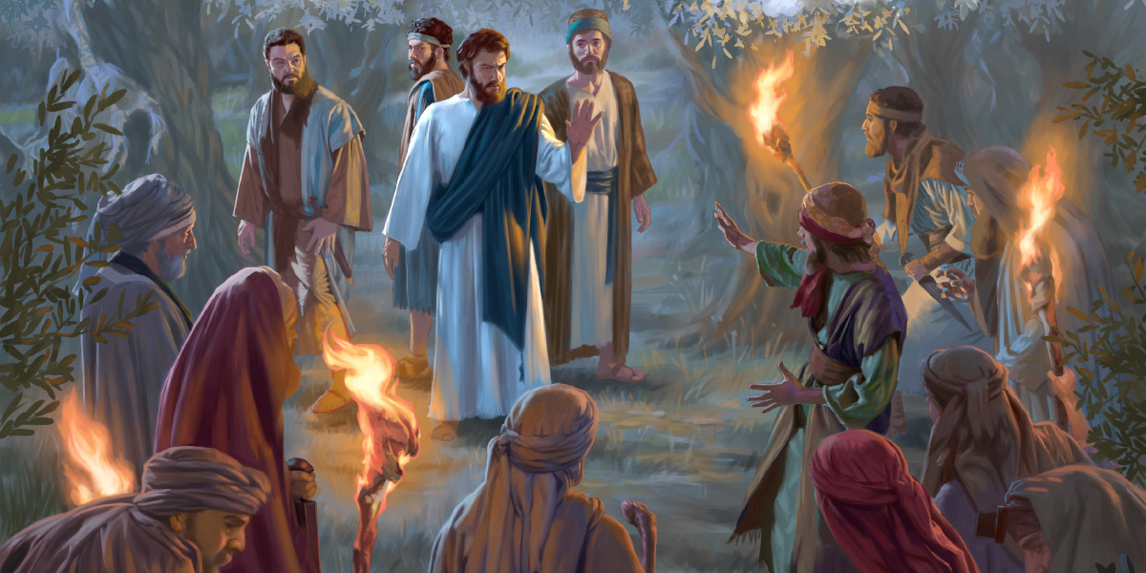
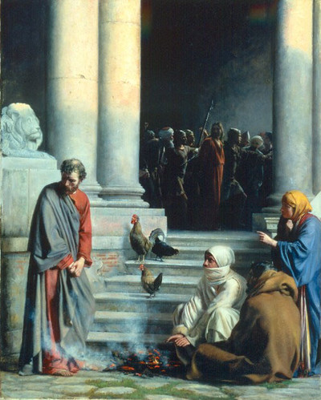
Inclusive, no dia da prisão de Jesus, todos fugiram, com exceção de Pedro, que acompanhou até o local onde o Filho de Deus foi julgado. Na casa do sumo sacerdote Caifás, o amigo de Cristo, que prometeu segui-lo até a morte, com medo de morrer, negou-o três vezes.

Slide 24
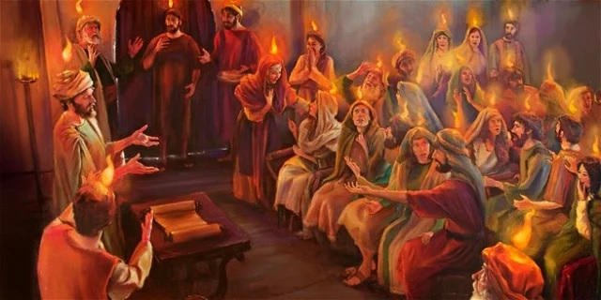
No entanto, no Dia de Pentecoste, revestido do poder de Deus, quando os judeus, atraídos pelo barulho das línguas
estranhas que os discípulos falavam, declararam que os seguidores de Jesus estavam embriagados, Pedro respondeu: "Varões judeus, e todos os que habitais em Jerusalém, seja-vos isto notório, e escutai as minhas palavras. Estes homens não estão embriagados, como vós pensais, sendo a terceira hora do dia. Mas isto é o que foi dito pelo profeta Joel" (Atos 2.14-16).

Slide 25
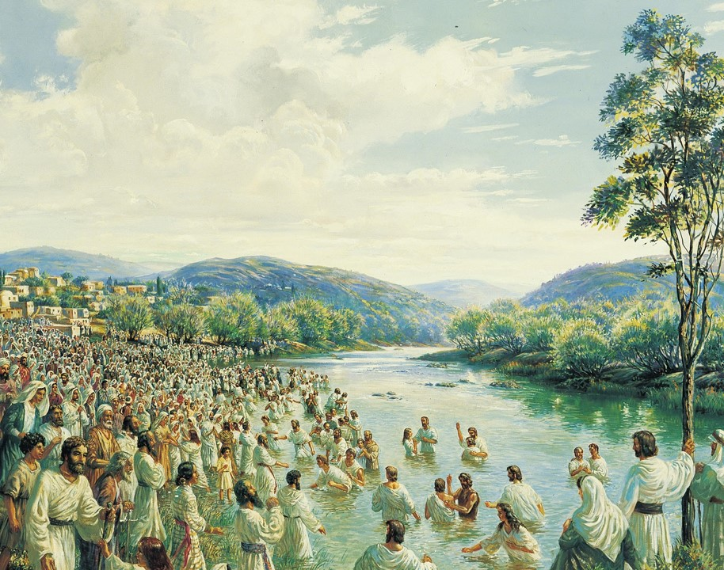
No término de sua mensagem, quase três mil pessoas aceitou a Jesus como Salvador. Com certeza, todos os revestidos do poder de Deus, são mais do que vencedores. Se você ainda não é batizado no Espírito Santo, busque-o com fé, pois este revestimento também é seu.

Slide 26
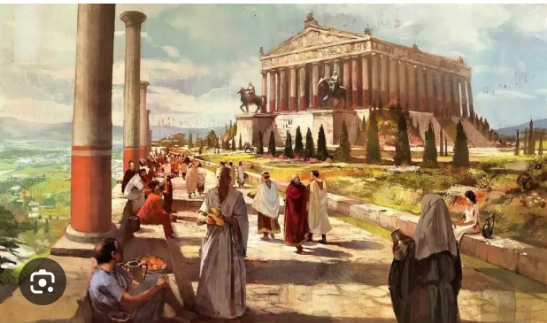
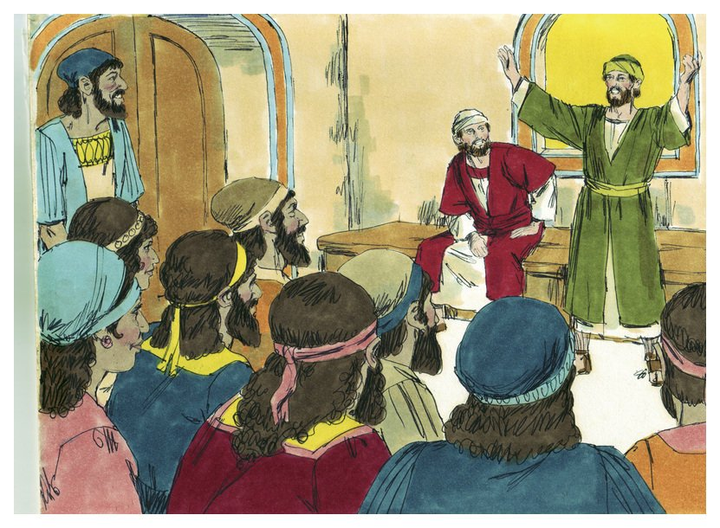
3. É uma necessidade (Atos 19.6). Paulo, em sua terceira viagem missionária, encontrou, na cidade de Éfeso, alguns discípulos. O apóstolo sempre considerou o batismo no Espírito uma necessidade na vida do cristão.

Slide 27
Por isso, ele perguntou àqueles discípulos, se eles já eram batizados no Espírito Santo. Responderam-Ihe: "Nós nem ainda ouvimos que haja Espírito Santo” (Atos 19.2). Paulo, então, orou, impondo as mãos sobre eles, e Jesus batizou-os no Espírito Santo, e falavam línguas e profetizavam.

Slide 28

Nos dias em que vivemos, o batismo no Espírito Santo é uma grande necessidade.

Slide 29

As muitas dificuldades que enfrentamos na atualidade e as forças do mal que atuam neste mundo, levam o homem aos vícios das drogas e da bebida, à prostituição, à violência e a tantas coisas ruins que destroem a humanidade.

Slide 30

Entretanto, o homem triste e desiludido, desenganado pela medicina e rejeitado pela sociedade, quando aceita a Jesus, renova as suas forças, principalmente, depois que é batizado no Espírito Santo.

Slide 31
IV. DÁDIVAS DO ESPÍRITO SANTO

Slide 32

1. Os dons espirituais (1 Coríntios 12.8-10). Mediante o batismo no Espírito Santo, recebemos os dons espirituais. São os seguintes: a palavra da sabedoria, a palavra da ciência, a fé, os dons de curar, a operação de maravilhas, a profecia, o dom de discernir os espíritos, a variedade de línguas e a interpretação de línguas.

Slide 33
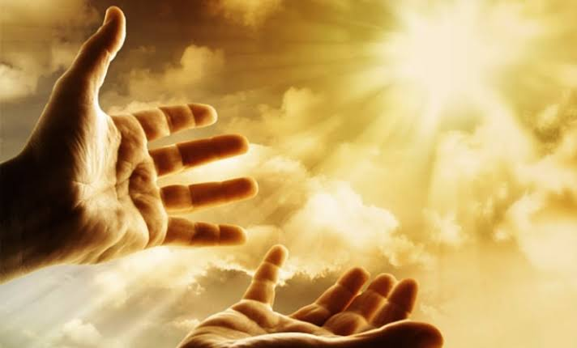
Os dons espirituais são necessários para a edificação espiritual e o crescimento da Igreja. São concedidos gratuitamente e devem ser utilizados, também, de graça. Nós o recebemos mediante o nosso pedido a Deus. Se você deseja um ou mais destes dons, comece a buscá-los ainda hoje, com fé, e o Senhor concederá a você.

Slide 34

2.0 Fruto do Espírito (Gálatas 5.22). No momento da regeneração, o novo homem passa a ter a mente de Cristo e
a produzir o fruto do Espírito, que podemos comparar a uma laranja com nove gomos, cujos nomes diferem um dos outros.

Slide 35

São eles: caridade, gozo, paz, longanimidade, benignidade, bondade, fé, mansidão e temperança. Não são
diversos frutos, mas um só, constituído por nove virtudes diferentes.

Slide 36
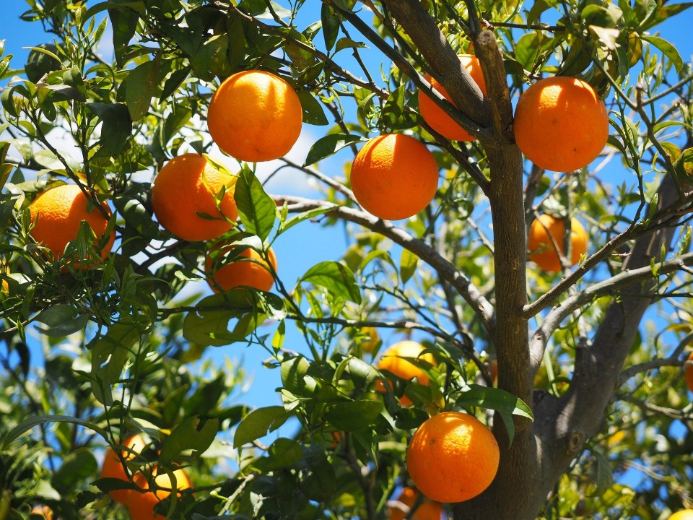
Jesus usou esta sublime oração: "porque pelo fruto se conhece a árvore" (Mateus 12.33). Isto significa dizer que se conhece a pessoa que realmente nasceu de novo, quando ela produz o fruto do Espírito, manifestado nas nove virtudes que lhe são peculiares.

Slide 37
V. O ESPÍRITO SANTO COMO LÍDER

Slide 38


1. Ensina todas as coisas (João 14.26). Jesus declarou aos discípulos que, por causa do seu nome, eles seriam odiados e levados aos tribunais. Mas não se preocupassem, pois o Espírito Santo lhes ensinaria tudo o que eles deviam responder a seus inimigos.

Slide 39

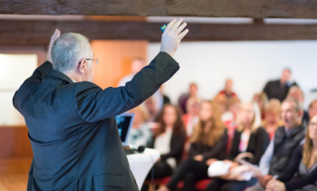
Hoje, também, o Espírito Santo nos ensina. Por nós mesmos, nada sabemos falar. Mas quando abrimos as nossas bocas, a Terceira Pessoa da Trindade nos enche de sabedoria e graça, para pregarmos o Evangelho de Cristo.

Slide 40
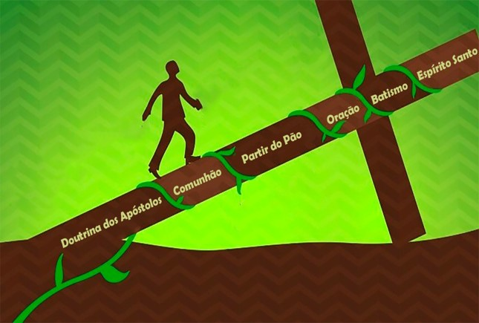
2. Santifica-nos ( 2 Tessalonicenses 2.13). O Espírito Santo é quem nos regenera. A partir do momento em que aceitamos a Jesus, Ele inicia o processo da santificação. Logo após o novo nascimento, começamos a crescer espiritualmente, até chegarmos à estatura de varões perfeitos (Efésios 4.13).

Slide 41

Realmente, as Três Pessoas da Trindade são responsáveis pela salvação do homem: o Pai enviou o Filho. Este, por sua morte, redimiu-nos, e o Espírito Santo tem a incumbência de nos santificar.

Slide 42

Quando pecamos, sentimos, por intermédio dele, a nossa culpabilidade. Arrependemo-nos, confessamo-lhe as nossas faltas e Ele, por intermédio do sangue de Jesus, purifica-nos de todo o pecado.

Slide 43
3. Dirige a Igreja (João 16.13). No Dia de Pentecoste, o Espírito Santo assumiu a direção da Igreja. Com a sua infinita sabedoria, Ele dirige os passos da Eleita de Cristo, desde a sua fundação, até o dia do Arrebatamento

Slide 44

No decorrer deste tempo, Satanás investe contra a Noiva do Cordeiro, mas jamais foi bem-sucedido, pois o Espírito Santo a protege de todo o mal. As portas do Inferno não prevalecem contra a Igreja, porque o Espírito a dirige e protege das astutas ciladas do Diabo. Leia Mateus 16.18.

Slide 45

Por isso, viver cheio do Espírito Santo significa ser dirigido pela Terceira Pessoa da Trindade, com a certeza de que o crente marcha para a glória, seguro e confiante que chegará ao Céu, pois não é conduzido por simples seres humanos, mas por uma Pessoa divina.

Slide 46
DISCIPULADO

Slide 47
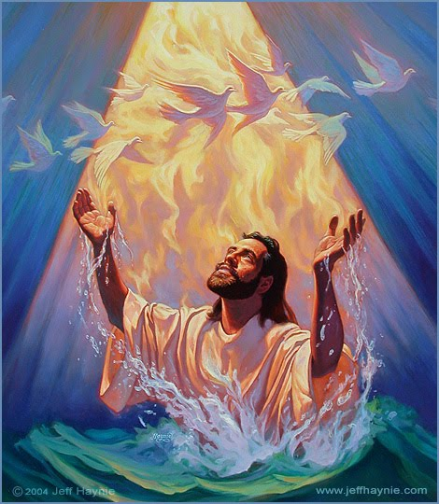
1. Nos dias atuais, viver cheio da graça de Deus é mais do que uma necessidade. E a promessa do revestimento de poder está à disposição de todos os que creem. Se você ainda não é batizado no Espírito Santo, não se preocupe, pois Jesus está desejoso de atender a todos os que nele esperam.

Slide 48
2. Frequente as reuniões de oração, as vigílias, e quando você menos esperar, falará novas línguas, como evidência do batismo no Espírito Santo.

Slide 49

3. Após receber esta bênção, uma promessa de Deus para todos os que aceitam a Jesus como Salvador, você deve buscar, diligentemente, os dons espirituais, a fim de que seja um instrumento nas mãos de Deus para a edificação da Igreja.

Slide 50

4. Cultive também o fruto do Espírito, para que seus atos provem a todos que você é uma nova criatura, possuidora da natureza de Cristo.

